Slide 1

HƯỚNG DẪN
CHẨN ĐOÁN, ĐIỀU TRỊ, DỰ PHÒNG VÀ KIỂM SOÁT LÂY NHIỄM BỆNH DO VI RÚT ADENO Ở TRẺ EM
BSCKI- PGĐ: Nguyễn Thị hà
Đơn vị: Bệnh viện đa khoa huyện hà trung

Slide 2
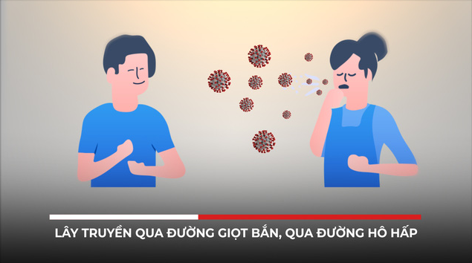
I. ĐẠI CƯƠNG VỀ VI RÚT ADENO
Vi rút adeno là vi rút có cấu trúc DNA sợi kép, không có vỏ, kháng cồn, kháng ether.
Vi rút adeno gây bệnh ở người (human adenovirus - HadV) có 7 nhóm (A-G) và hơn 50 subtype.
Vi rút adeno gây bệnh ở người gây bệnh thường nhẹ, tự giới hạn, trừ một số trường hợp diễn biến nặng khi có bệnh kèm theo như suy giảm miễn dịch, bệnh phổi mạn, bệnh tim bẩm sinh, ung thư, ghép tạng...
Vi rút adeno gây bệnh ở người (HadV) lây truyền trực tiếp từ người sang người qua đường hô hấp trong phạm vi gần, hoặc gián tiếp qua tiếp xúc với dịch cơ thể có chứa vi rút.

Slide 3
I. ĐẠI CƯƠNG VỀ VI RÚT ADENO
Nguy cơ lây nhiễm giống như một số vi rút cảm lạnh thông thường, nhưng thấp hơn vi rút hợp bào hô hấp (RSV), cúm mùa, SARS-CoV-2.
Vi rút adeno thường gây dịch ở nơi có điều kiện sống kém, đông đúc, có thể do nhiễm trùng bệnh viện qua bàn tay người chăm sóc, dụng cụ thăm khám - chăm sóc, đặc biệt ở khoa hồi sức, sơ sinh, đơn vị ghép tạng.
Bệnh bắt đầu lây truyền vào cuối thời kỳ ủ bệnh và kéo dài đến 14 ngày sau khi phát bệnh hoặc có thể lâu hơn.
Thời gian ủ bệnh của nhiễm vi rút adeno khoảng từ 2 - 12 ngày, trung bình là 8 ngày, nhưng cũng có thể dài hơn 12 ngày.

Slide 4

II. LÂM SÀNG NHIỄM VI RÚT ADENO
2.1. Triệu chứng lâm sàng
Triệu chứng lâm sàng của nhiễm vi rút adeno gây bệnh ở người (HAdV) rất đa dạng, chủ yếu là các triệu chứng:
Sốt
Đau họng
Đau đầu
Ho khan
Đau bụng
Nghẹt mũi/ sổ mũi

Slide 5
II. LÂM SÀNG NHIỄM VI RÚT ADENO
Các thể lâm sàng | Biểu hiện lâm sàng
a). Thể sốt viêm họng - kết mạc | Đặc điểm sốt cấp tính và gây dịch: sốt cao, đau mắt đỏ kèm sưng và đau họng.
b). Thể viêm kết mạc 2 bên | Triệu chứng: giai đoạn 3 - 5 ngày đầu có sốt nhẹ, sưng hạch cổ 2 bên, đau mắt, sợ ánh sáng, nhìn mờ, triệu chứng toàn thân ở mức trung bình hoặc nhẹ. Sau 7 ngày, một số trường hợp trên giác mạc có những đám thâm nhiễm tròn, nhỏ có thể tạo thành những đám loét gây đau và thủng giác mạc. Viêm kết mạc thường khỏi trong vòng 3 hoặc 4 tuần, tổn thương giác mạc có thể tồn tại lâu hơn, để lại những vết mờ trên giác mạc làm ảnh hưởng đến thị giác trong vài tuần hoặc đôi khi để lại sẹo vĩnh viễn.

Slide 6
II. LÂM SÀNG NHIỄM VI RÚT ADENO
Các thể lâm sàng | Biểu hiện lâm sàng
c). Thể viêm đường hô hấp cấp | Các biểu hiện lâm sàng bao gồm: sốt cao đáp ứng kém với thuốc hạ sốt, ho, đau họng, sổ mũi, ngạt mũi và sưng hạch bạch huyết vùng cổ 2 bên. Khoảng 10% bệnh tiến triển đến viêm phổi.
d). Thể viêm dạ dày - ruột | Biểu hiện lâm sàng thường gặp là: sốt, nôn, đau bụng và tiêu chảy, có thể viêm đại tràng xuất huyết nhưng ít gặp.
e). Các thể bệnh ít gặp | Thể bệnh ít gặp bao gồm các triệu chứng của tiểu khó, tiểu rắt, tiểu máu trong viêm bàng quang xuất huyết, rối loạn chức năng thận.

Slide 7
II. LÂM SÀNG NHIỄM VI RÚT ADENO
2.2. Xét nghiệm
2.2.1. Xét nghiệm chẩn đoán căn nguyên
a). Xét nghiệm chẩn đoán nguyên nhân:
Huyết thanh học
Sử dụng các kỹ thuật nuôi cấy vi rút, huyết thanh học và sinh học phân tử để phát hiện từ vật chất di truyền DNA của vi rút (Real-time PCR).
Kỹ thuật nuôi cấy thường chỉ áp dụng trong các cơ sở nghiên cứu.
Là kỹ thuật phát hiện kháng nguyên hoặc kháng thể, kỹ thuật sử dụng là test nhanh (rapid test) hoặc ELISA.
Độ nhạy và đặc hiệu khoảng 60 - 70% thường được sử dụng để sàng lọc.
Để chẩn đoán khẳng định cần làm Real-time PCR.

Slide 8
II. LÂM SÀNG NHIỄM VI RÚT ADENO
b). Xét nghiệm khẳng định vi rút adeno bằng xét nghiệm Real-time PCR trong dịch tỵ hầu, xét nghiệm có giá trị trong chẩn đoán căn nguyên gây viêm phế quản phổi với độ nhạy và độ đặc hiệu cao nhất.
c). Chỉ định xét nghiệm Real-time PCR tìm vi rút adeno:
+ Sốt cao liên tục trên 48 giờ, đáp ứng kém với thuốc hạ sốt, và
+ Biểu hiện viêm đường hô hấp, viêm kết mạc, nôn, rối loạn tiêu hóa, và
+ Xét nghiệm phản ứng viêm không đặc hiệu tăng cao, hoặc có bệnh kèm theo.

Slide 9
II. LÂM SÀNG NHIỄM VI RÚT ADENO
2.2.2. Xét nghiệm huyết học, sinh hóa máu và vi sinh, sinh học phân tử.
Những biến đổi về xét nghiệm sinh hóa, huyết học của nhiễm vi rút adeno thường không đặc hiệu. Chỉ định xét nghiệm tùy theo mức độ của bệnh và điều kiện của cơ sở điều trị.
2.2.3. Chẩn đoán hình ảnh
Xquang tim phổi :
Có thể có hình ảnh mờ phế nang khu trú ở một thùy, nhiều thùy hay lan tỏa hai phế trường; ứ khí xen kẽ đám mờ rải rác; tràn dịch màng phổi khu trú, mờ rãnh liên thùy.
Siêu âm:
Siêu âm phổi hình ảnh B - line đặc trưng của viêm phổi do vi rút, đông đặc dưới màng phổi.
Siêu âm ổ bụng để loại trừ lồng ruột, viêm ruột thừa, viêm tụy cấp.
CT scan
CT scan phổi khi tổn thương lan tỏa trên Xquang phổi: hình ảnh đông đặc nhu mô phổi, kính mờ lan tỏa kèm ứ khí xen kẽ.
Siêu âm tim
Trong các trường hợp nặng hoặc nghi ngờ có biểu hiện ở tim mạch.

Slide 10
II. LÂM SÀNG NHIỄM VI RÚT ADENO
2.3. Yếu tố nguy cơ bệnh diễn biến nặng
Các yếu tố
- Trẻ đẻ non, suy dinh dưỡng.
- Loạn sản phế quản phổi và các bệnh lý phổi mạn tính khác.
- Các bệnh lý suy giảm miễn dịch bẩm sinh hay mắc phải.
- Bệnh tim mạch (tim bẩm sinh, suy tim, tăng áp phổi, bệnh cơ tim).
- Ung thư (đặc biệt là các khối u ác tính về huyết học, ung thư phổi...).
- Đang điều trị bằng thuốc corticoid hoặc các thuốc ức chế miễn dịch khác.
- Bệnh thận mạn tính, xơ gan.

Slide 11
II. LÂM SÀNG NHIỄM VI RÚT ADENO
2.4. Biến chứng nặng của bệnh
2.4.1. Biến chứng sớm
2.4.1.1. Hội chứng suy hô hấp cấp tiến triển (ARDS)
Khởi phát: các triệu chứng hô hấp mới hoặc xấu đi trong vòng một tuần kể từ khi có các triệu chứng lâm sàng. Xquang tim phổi, CT scan phổi hoặc siêu âm phổi: hình ảnh mờ hai phế trường mà không phải do tràn dịch màng phổi, xẹp thùy phổi hoặc các nốt ở phổi. Thiếu ô xy máu: + ARDS nhẹ (thở máy xâm nhập): 4 ≤ OI < 8 hoặc 5 ≤ OSI < 7,5 + ARDS vừa (thở máy xâm nhập): 8 ≤ OI < 16 hoặc 7,5 ≤ OSI < 12,3 + ARDS nặng (thở máy xâm nhập): OI ≥ 16 hoặc OSI ≥ 12,3 Chú ý: lâm sàng nghi ngờ ARDS khi thở ô xy mặt nạ hoặc thở không xâm lấn (NCPAP/HFNC) với FiO₂ > 40% mới giữ SpO₂ 88 - 97%.

Slide 12
II. LÂM SÀNG NHIỄM VI RÚT ADENO
2.4.1.2.Bão cytokin
- Tình trạng suy hô hấp diễn biến nhanh SpO₂ ≤ 93% khi thở khí trời hoặc nhu cầu oxy > 6 lít/phút; Xquang, CT scan phổi tổn thương mờ lan tỏa, tiến triển nhanh. - Ferritin > 300 ug/L gấp đôi trong vòng 24 giờ, Ferritin > 600 ug/L tại thời điểm làm xét nghiệm. - CRP > 100 mg/L, LDH > 250 U/L và tăng D-dimer (> 1000 mcg/L).
2.4.1.3. Nhiễm trùng huyết, sốc nhiễm trùng và suy đa tạng
- Nhiễm trùng huyết: khi nghi ngờ hoặc khẳng định do nhiễm trùng và có ít nhất 2 tiêu chuẩn của hội chứng đáp ứng viêm hệ thống (SIRS) và một trong số đó phải là thay đổi thân nhiệt hoặc số lượng bạch cầu bất thường. - Sốc nhiễm trùng: xác định khi có: + Bất kỳ tình trạng hạ huyết áp nào: khi huyết áp tâm thu < 5 bách phân vị hoặc > 2SD dưới ngưỡng bình thường theo lứa tuổi, hoặc (trẻ < 1 tuổi < 70 mmHg; trẻ từ 1-10 tuổi < 70 + 2 * tuổi; trẻ > 10 tuổi < 90 mmHg). + Hoặc có bất kỳ 2-3 dấu hiệu sau:

Slide 13
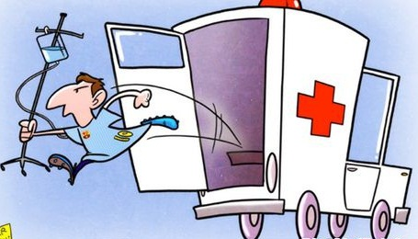
II. LÂM SÀNG NHIỄM VI RÚT ADENO
Các dấu hiệu :
√ Thay đổi ý thức
√ Nhịp tim nhanh hoặc chậm (< 90 nhịp/phút hoặc > 160 lần/phút ở trẻ nhũ nhi, và < 70 lần/phút hoặc > 150 lần/phút ở trẻ nhỏ).
√ Thời gian làm đầy mao mạch kéo dài (> 2 giây).
√ Hoặc giãn mạch ấm/mạch nẩy; thở nhanh; da nổi vân tím
√ Hoặc có chấm xuất huyết hoặc ban xuất huyết
√ Tăng nồng độ lactate, thiểu niệu, tăng hoặc hạ thân nhiệt.

Slide 14
II. LÂM SÀNG NHIỄM VI RÚT ADENO
2.4.2. Biến chứng xa
Sau giai đoạn viêm cấp tính, trẻ có các triệu chứng của tắc nghẽn đường thở dai dẳng như ho đờm, khò khè, thở nhanh, khó thở khi gắng sức và khi nghỉ, nghe phổi có ran rít, ran ẩm khu trú hay lan tỏa, suy hô hấp mạn tính.
Bệnh kéo dài có thể xuất hiện ngón tay dùi trống, lồng ngực biến dạng, chậm phát triển thể chất.
Đo chức năng hô hấp thấy có hội chứng rối loạn thông khí tắc nghẽn.
Các biểu hiện này không đáp ứng với corticoid toàn thân, dạng hít hay thuốc giãn phế quản sau ít nhất 2 tuần điều trị.
Xquang ngực thấy hình ảnh ứ khí, xẹp phổi, dày phế quản hay giãn phế quản.
Chụp cắt lớp vi tính lồng ngực cho thấy hình ảnh tổn thương kính mờ xen lẫn vùng ứ khí, có thể kèm dày thành phế quản, giãn phế quản, xẹp phổi hay đông đặc từng vùng.

Slide 15
III. CHẨN ĐOÁN
CHẨN ĐOÁN
1. Chẩn đoán ca bệnh
2. Chẩn đoán phân biệt
3. Chẩn đoán mức độ lâm sàng

Slide 16
III. CHẨN ĐOÁN
3.1. Chẩn đoán ca bệnh
Ca bệnh xác định: | Người đang có biểu hiện lâm sàng và có kết quả xét nghiệm dương tính với vi rút adeno.
Ca bệnh nghi ngờ: | Là các trường hợp có biểu hiện nhiễm vi rút cấp tính và có biểu hiện lâm sàng ở một số cơ quan, tổ chức thường gặp như hô hấp, mắt, hạch cổ, tiêu hóa.
Người mang vi rút adeno: | Người có kết quả xét nghiệm dương tính với vi rút adeno nhưng không có triệu chứng lâm sàng.
Người phơi nhiễm với vi rút adeno: | Là người tiếp xúc gần với người bệnh hoặc người mang vi rút adeno.

Slide 17
III. CHẨN ĐOÁN
3.2. Chẩn đoán phân biệt
Thể viêm đường hô hấp cấp | Cần phân biệt với các căn nguyên vi rút, vi khuẩn thông thường hay gặp khác như: Vi rút cúm mùa, vi rút á cúm, vi rút hợp bào hô hấp (RSV)…v.v. Chẩn đoán phân biệt với tình trạng đồng nhiễm với vi khuẩn hoặc vi rút khác.
Thể viêm dạ dày - ruột cấp | Chẩn đoán phân biệt với viêm dạ dày ruột cấp do nguyên nhân khác, viêm ruột thừa, lồng ruột.
Thể viêm kết mạc | Chẩn đoán phân biệt viêm kết mạc cấp do nguyên nhân khác. Chẩn đoán phân biệt với bệnh Kawasaki, Hội chứng viêm đa hệ thống.

Slide 18
III. CHẨN ĐOÁN
3.3. Chẩn đoán mức độ lâm sàng
Mức độ nhẹ | Mức độ trung bình
- Triệu chứng không điển hình: sốt, đau họng, ho, chảy mũi, ngạt mũi, đau mắt đỏ, tiêu chảy, nôn, không có triệu chứng của viêm phổi. - Nhịp thở bình thường theo tuổi. - Không có biểu hiện của thiếu ô xy, SpO₂ ≥ 96% khi thở khí trời. - Thần kinh: trẻ tỉnh, sinh hoạt bình thường. - Trẻ bú mẹ/ăn/uống bình thường. - Xquang phổi bình thường. | - Có triệu chứng viêm phổi nhưng không có các dấu hiệu của viêm phổi nặng và nguy kịch: + Thở nhanh: < 2 tháng ≥ 60 lần/phút; 2-11 tháng ≥ 50 lần/phút; 1-5 tuổi ≥ 40 lần/phút. + SpO₂: 94 - 95% khi thở khí trời. + Thần kinh: tỉnh, mệt, ăn/bú/uống ít hơn. + Xquang phổi có tổn thương dạng viêm phế quản phổi hoặc mờ khu trú chỉ một thùy phổi, không có tràn dịch màng phổi.

Slide 19
III. CHẨN ĐOÁN
Mức độ nặng | Mức độ nguy kịch
Có một trong các dấu hiệu sau: - Trẻ có triệu chứng viêm phổi nặng, chưa có dấu hiệu nguy hiểm đe dọa tính mạng: + Thở nhanh theo tuổi kèm ≥ 1 dấu hiệu co rút lồng ngực hoặc thở rên (trẻ < 2 tháng), phập phồng cánh mũi; + Thần kinh: trẻ khó chịu, quấy khóc; + Trẻ bú/ăn kém, uống khó. - SpO₂: 90 - < 94% khi thở khí trời. - Xquang phổi có tổn thương từ hai thùy phổi trở lên hoặc có tràn dịch màng phổi. | - Có một trong các dấu hiệu sau: - Suy hô hấp nặng SpO₂ < 90% khi thở khí trời, cần đặt NKQ thông khí xâm nhập. - Dấu hiệu nguy hiểm đe dọa tính mạng: + Tím trung tâm; + Thở bất thường, rối loạn nhịp thở; + Thần kinh: ý thức giảm khó đánh thức hoặc hôn mê; + Trẻ bỏ bú/ăn hoặc không uống được; - Hội chứng suy hô hấp cấp tiến triển (ARDS). - Huyết áp tụt, sốc, sốc nhiễm trùng, lactat máu > 2 mmol/L. - Suy đa tạng.

Slide 20
IV. ĐIỀU TRỊ TRẺ EM NHIỄM VI RÚT ADENO
4.1. Tiêu chuẩn nhập bệnh viện
- Bệnh mức độ nhẹ và có yếu tố nguy cơ bệnh diễn biến nặng.
- Bệnh mức độ trung bình.
- Đối với các mức độ nặng, nguy kịch cần được vào điều trị tại các đơn vị cấp cứu, hồi sức.
- Áp dụng biện pháp phòng ngừa lây nhiễm chuẩn trước và trong thời gian điều trị.
- Phân loại và điều trị theo các mức độ nặng của bệnh.
- Điều trị triệu chứng: hạ sốt giảm ho, giảm đau...
- Điều trị hỗ trợ khác: đảm bảo trẻ được bú mẹ và dinh dưỡng hợp lý theo mức độ nặng của bệnh, bù nước điện giải, dinh dưỡng...
- Luôn tuân thủ nguyên tắc cấp cứu A-B-C: kiểm soát đường thở, thở, tuần hoàn.
- Cá thể hóa các biện pháp điều trị, đặc biệt là các ca bệnh nặng nguy kịch.
- Kháng sinh/kháng nấm: Chỉ sử dụng khi có chỉ định.
4.2. Nguyên tắc điều trị

Slide 21
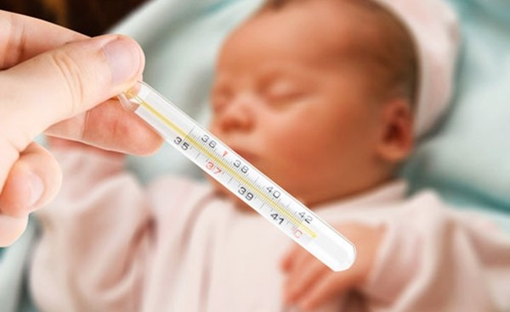
IV. ĐIỀU TRỊ TRẺ EM NHIỄM VI RÚT ADENO
Điều trị triệu chứng tại nhà, theo dõi và phát hiện dấu hiệu nặng để đưa trẻ đến viện kịp thời.
- Hạ sốt: paracetamol liều 10 - 15 mg/kg/lần nếu sốt ≥ 38,5°C cách 4-6/giờ nếu trẻ sốt lại ≥ 38,5°C.
- Cho trẻ mặc thoáng, phòng thoáng khí, khi sốt ngoài uống hạ sốt có thể kết hợp kèm chườm nước ấm (nhiệt độ nước thấp hơn nhiệt độ cơ thể 3-5°C).
- Cho trẻ uống thêm dung dịch điện giải oresol, ăn nhiều bữa, ăn lỏng.
- Vệ sinh thân thể, răng miệng, mũi họng.
- Theo dõi phát hiện các dấu hiệu nặng như: sốt cao liên tục không đáp ứng với thuốc hạ sốt; thở nhanh theo tuổi, không ăn uống được, nôn mọi thứ, li bì hoặc kích thích...
4.3. Điều trị bệnh mức độ nhẹ

Slide 22
IV. ĐIỀU TRỊ TRẺ EM NHIỄM VI RÚT ADENO
4.4. Điều trị bệnh mức độ trung bình
Hỗ trợ hô hấp | Thuốc kháng vi rút | Kháng sinh
Theo dõi sát các dấu hiệu sinh tồn, phát hiện sớm các dấu hiệu nặng. Nếu SpO₂ < 96%, ô xy liệu pháp: thở ô xy qua gọng mũi hoặc qua mask. Mục tiêu cần đạt SpO₂ ≥ 96%. | Hiện nay chưa có các thuốc kháng vi rút đặc hiệu với HAdV, một số thuốc kháng vi rút đang trong quá trình nghiên cứu như cidofovir. Thuốc hiện chưa có trên thị trường Việt Nam. | Khi có viêm phổi, hoặc khi trên lâm sàng và xét nghiệm có bằng chứng bội nhiễm vi khuẩn (CRP > 10 mg/dl, hoặc tốt hơn dựa vào procalcitonin trên 0,5 ng/ml). Lựa chọn kháng sinh theo phác đồ hướng dẫn sử dụng kháng sinh. Sau 48 - 72 giờ sử dụng kháng sinh, cần đánh giá người bệnh có đáp ứng với kháng sinh qua đánh giá dấu hiệu lâm sàng tốt hơn, và các chỉ số viêm giảm rõ rệt (bạch cầu, CRP hoặc procalcitonin).

Slide 23
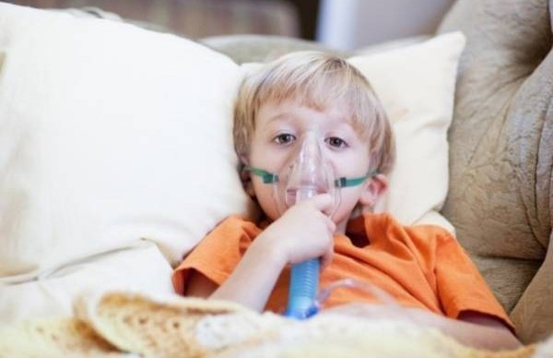
IV. ĐIỀU TRỊ TRẺ EM NHIỄM VI RÚT ADENO
4.5. Điều trị mức độ nặng
4.5.1. Hỗ trợ hô hấp
* Đích điều trị cần đạt: SpO₂ ≥ 95% khi được thở ô xy bằng các phương pháp khác nhau.
* Các phương pháp cung cấp ô xy:
- Thở oxy gọng mũi (được ưa dùng ở trẻ vì dễ dung nạp hơn): lưu lượng từ thở từ: 0,5 - 6 L/ph, nếu oxy cung cấp với lưu lượng ≥ 2 L/ph, nhưng SpO₂ < 92% có thể lựa chọn phương pháp thay thế dưới đây:
- Oxy qua mask với lưu lượng > 5 lít/ph (FiO₂: 40 - 60%).
- Oxy lều với lưu lượng 5 lít/ph (FiO₂: 30-90%).
- Oxy qua hệ thống Mask venturi (FiO₂: 28-60%).
- Oxy qua hệ thống Mask không thở lại với lưu lượng 10 - 15 lít/ph (FiO₂: 80 - 90%).
4.5.2. Tư thế
Người bệnh có thể nằm sấp 30 - 120 phút, sau đó 30 - 120 phút nằm nghiêng trái, nghiêng phải và tư thế ngồi thẳng.

Slide 24
IV. ĐIỀU TRỊ TRẺ EM NHIỄM VI RÚT ADENO
4.5.3. Corticosteroid
Hiện chưa có bằng chứng rõ ràng về hiệu quả của việc sử dụng corticosteroid đối với người bệnh nhiễm Adenovirus. Đối với các trường hợp viêm phổi nặng có tăng phản ứng viêm không đặc hiệu, cân nhắc chỉ định corticosteroid tùy theo từng trường hợp cụ thể.
4.5.4. Immunoglobulin đường tĩnh mạch (IVIG)
Hiện chưa có bằng chứng rõ ràng về hiệu quả của việc sử dụng IVIG đối với người bệnh nhiễm vi rút adeno. Tuy nhiên, chỉ định IVIG trong những trường hợp sau:
- Giảm nồng độ IgG máu.
- Người bệnh suy giảm miễn dịch kết hợp nặng (SCID), hoặc có kèm theo bệnh nền, bệnh phối hợp khác có chỉ định sử dụng IVIG.
Trong trường hợp nhiễm vi rút adeno có bão cytokin hoặc tăng phản ứng viêm không đặc hiệu, cân nhắc chỉ định IVIG tùy theo từng trường hợp cụ thể.
4.5.5. Thuốc kháng vi rút:

Slide 25
IV. ĐIỀU TRỊ TRẺ EM NHIỄM VI RÚT ADENO
4.5.6. Kháng sinh/kháng nấm
Dùng kháng sinh khi:
- Viêm phổi
- hoặc Nhiễm khuẩn huyết
- hoặc khi trên lâm sàng và xét nghiệm có bằng chứng bội nhiễm vi khuẩn (CRP > 10 mg/dl hoặc tốt hơn dựa vào procalcitonin 0,5 ng/ml).
Lựa chọn kháng sinh theo phác đồ hướng dẫn sử dụng kháng sinh. Sau 48 - 72 giờ sử dụng kháng sinh, cần đánh giá người bệnh có đáp ứng với kháng sinh, qua đánh giá dấu hiệu lâm sàng tốt hơn và các chỉ số viêm giảm rõ rệt (bạch cầu, CRP hoặc procalcitonin).
4.5.7. Theo dõi
Theo dõi các dấu hiệu hô hấp như: trẻ khó thở hơn, co rút lồng ngực, co kéo cơ hô hấp..., tăng nhu cầu ô xy hoặc có dấu hiệu sốc (da lạnh, nhịp tim nhanh hơn so với tuổi, refil >2’, lạnh ngoại biên) trẻ kích thích, quấy khóc...SpO₂ < 95%, là những dấu hiệu nặng cần chuyển thở NCPAP, thở máy không xâm nhập, HFNC hoặc xâm nhập.

Slide 26
IV. ĐIỀU TRỊ TRẺ EM NHIỄM VI RÚT ADENO
4.6. Điều trị mức độ nguy kịch
4.6.1. Nơi điều trị
a) Điều trị tại các đơn vị hồi sức cấp cứu:
- Trẻ suy hô hấp nặng thở gắng sức với SpO₂ < 94, không đáp ứng với thở ô xy, cần hỗ trợ thở không xâm nhập trở lên (CPAP, NIV HFNC..).
- Thở máy xâm nhập.
- ARDS trung bình đến nặng (P/F < 200, OI > 8, OSI > 7,5 khi thở NCPAP tối thiểu 5 cmH₂O).
- Sốc
- Suy đa tạng.
- Suy tim tối cấp
b) Xét nghiệm: Chỉ định xét nghiệm và chẩn đoán hình ảnh theo diễn biến của người bệnh và điều kiện của cơ sở điều trị.

Slide 27
IV. ĐIỀU TRỊ TRẺ EM NHIỄM VI RÚT ADENO
c) Theo dõi sát hàng giờ:
- Các dấu hiệu sinh tồn: nhịp tim, nhịp thở, SpO₂, huyết áp, các dấu hiệu suy hô hấp: thở nhanh, rút lõm lồng ngực, thở rên.
- Nhu cầu ô xy: theo dõi nhu cầu ô xy và cung cấp ô xy liệu pháp phù hợp. Đích SpO₂ cần đạt là ≥ 95%.
- Theo dõi phát hiện sớm một số hội chứng nặng như hội chứng tăng phản ứng viêm hoặc bão cytokine.
4.6.2. Hỗ trợ hô hấp
4.6.2.1. Thở không xâm nhập (NCPAP, NIV và HFNC)
a) Chỉ định
- Khi người bệnh được thở ô xy bằng các phương pháp thở ô xy qua gọng, mask... với nhu cầu ô xy > 6 lít/ph.
- SpO₂ ≤ 94%,
- Hoặc thở gắng sức co kéo cơ hô hấp phụ, rút lõm lồng ngực mạnh.
- Đích điều trị cần đạt SpO₂ ≥ 95%

Slide 28
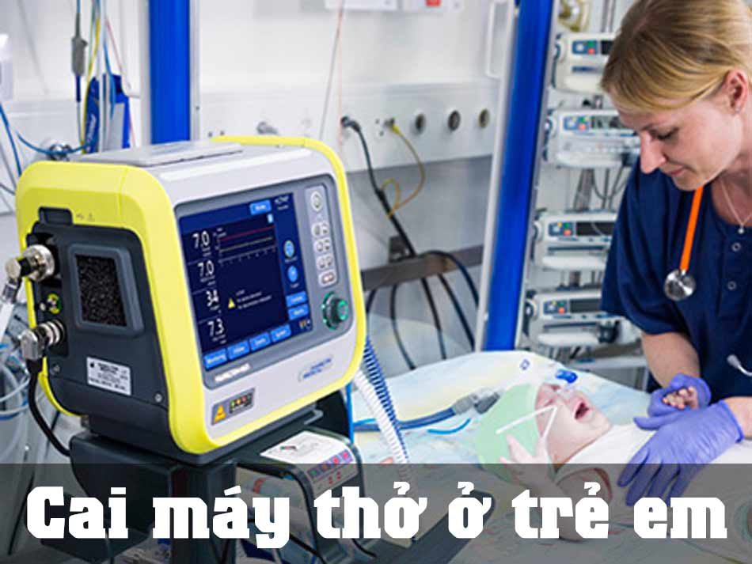
IV. ĐIỀU TRỊ TRẺ EM NHIỄM VI RÚT ADENO
b) Chống chỉ định
- Trẻ có rối loạn huyết động.
- Trẻ có rối loạn tri giác.
- Suy đa cơ quan.
4.6.2.2. Thở máy xâm nhập
a) Thở máy thông thường
* Chỉ định
- Bệnh nhi có rối loạn nhịp thở: thở nghịch bụng, thở ngáp, cơn ngưng thở.
- Sốc không đáp ứng với điều trị.
- Thay đổi tri giác.
- Suy hô hấp nặng không đáp ứng với thở HFNC, NCPAP, NIV
+ SpO₂ < 90%.
+ Tỷ số P/F < 150.
+ Vt cao > 9,5 ml/kg khi thở NIV.
+ Toan hô hấp do ứ CO₂.

Slide 29
IV. ĐIỀU TRỊ TRẺ EM NHIỄM VI RÚT ADENO
b) Thở máy cao tần (HFO)
* Chỉ định:
- ARDS thất bại với thở máy thông thường và thủ thuật huy động phế nang hoặc Pplateau > 28 mmHg.
- Hoặc có tràn khí màng phổi, tràn khí trung thất hay hội chứng thoát khí mô kẽ.
c) Tư thế nằm sấp: cân nhắc nằm sấp nếu P/F < 150, khi người bệnh thở máy với FiO₂ > 0,6 và PEEP > 5 cm H₂O. Giữ nằm sấp trong 12-18 giờ nếu có thể.
d) Chăm sóc hỗ trợ hô hấp khi thở máy
- Tư thế đầu cao 30°.
- Dự phòng loét dạ dày hành tá tràng do stress bằng sucrafate hoặc thuốc ức chế bơm proton khi có nguy cơ chảy máu.
- Thay đổi bộ làm ấm làm ẩm 5-7 ngày/lần, hoặc khi báo lỗi.
- Bộ lọc HME không nên sử dụng ở trẻ nhỏ vì nó làm tăng khoảng chết.

Slide 30
IV. ĐIỀU TRỊ TRẺ EM NHIỄM VI RÚT ADENO
4.6.3. Thuốc điều trị
4.6.3.1. Corticosteroid:
4.6.3.2. IVIG:
4.6.3.3. Thuốc kháng vi rút:
4.6.3.4. Kháng sinh/kháng nấm:
4.6.3.5. Thuốc chống đông: nếu có chỉ định, điều trị theo phác đồ chống đông
4.6.4. Điều trị nhiễm trùng huyết và sốc nhiễm trùng
Áp dụng theo phác đồ sốc nhiễm trùng ở trẻ em. Hồi sức dịch cụ thể như sau:
- Sử dụng dung dịch tinh thể đẳng trương Ringer Lactat hoặc nước muối sinh lý, có thể sử dụng Albumin 5% trong trường hợp Albumin máu thấp. Tránh dùng các dung dịch tinh thể nhược trương, dung dịch cao phân tử để hồi sức dịch.
- Liều dùng: 10-20 ml/kg/15 phút đánh giá đáp ứng sau mỗi lần bù dịch.
- Tổng lượng dịch 20-40 ml/kg, khi quá lượng dịch này cần cẩn thận theo dõi các dấu hiệu quá tải dịch như: suy hô hấp nặng hơn, gan to, nhịp tim nhanh, tĩnh mạch cổ nổi, phổi có ran ẩm, phù phổi...nếu xuất hiện, cần ngừng truyền dịch.

Slide 31
IV. ĐIỀU TRỊ TRẺ EM NHIỄM VI RÚT ADENO
- Theo dõi các dấu hiệu cải thiện tưới máu: huyết áp trung bình đạt 60-75 mgHg; lượng nước tiểu ≥ 1 ml/kg/giờ; mức cải thiện thời gian làm đầy mao mạch, màu sắc da, tình trạng ý thức và nồng độ lactat trong máu.
- Sử dụng vận mạch: adrenalin liều từ 0,05-0,5 mcg/kg/ph và noradrenalin 0,05-1 mcg/kg/ph được cho sớm nhằm duy trì huyết áp động mạch trung bình từ 65-75 mmHg, có thể cân nhắc dùng dobutamin (3-10 mcg/kg/ph), dopamin (5-10 mcg/kg/ph).
- Truyền máu giữ Hb ≥ 10 G/L.
- Kháng sinh: dùng kháng sinh phổ rộng sớm trong giờ đầu với một hoặc nhiều loại kháng sinh để phủ hết tất cả các căn nguyên vi khuẩn, lựa chọn kháng sinh theo kinh nghiệm và điều chỉnh theo kết quả kháng sinh đồ nếu có. Sau 48 - 72 giờ sử dụng kháng sinh, cần đánh giá người bệnh có đáp ứng với kháng sinh qua đánh giá dấu hiệu lâm sàng tốt hơn và các chỉ số viêm giảm rõ rệt (bạch cầu, CRP hoặc procalcitonin).

Slide 32
IV. ĐIỀU TRỊ TRẺ EM NHIỄM VI RÚT ADENO
4.6.5. Lọc máu (tại các cơ sở y tế có khả năng)
4.6.5.1. Chỉ định lọc máu liên tục khi có một trong những dấu hiệu sau
- Người bệnh nặng thở máy có tình trạng quá tải dịch từ ≥ 15% (dao động 10 - 20%) không đáp ứng với lợi tiểu để duy trì cân bằng dịch.
- Sốc nhiễm trùng sử dụng 02 thuốc vận mạch, nhưng tình trạng huyết động không ổn định.
- Người bệnh thở máy tại ICU có tổn thương thận cấp mức độ I (theo phân loại pRIFLE).
- BUN > 80 - 100 mg/dl.
- Tăng kali máu > 6,5 mmol/L không đáp ứng với điều trị nội khoa.
- Tăng hoặc giảm natri máu nặng không đáp ứng với điều trị nội khoa.
- Suy đa tạng.
4.6.5.2. Chỉ định lọc máu hấp phụ
Lọc máu hấp phụ bằng quả lọc Oxiris cho trẻ lớn có cân nặng ≥ 30 kg khi nghi ngờ có cơn bão cytokin (do hiện tại chưa có các quả lọc hấp phụ cho trẻ dưới 30 kg) mỗi ngày 1 quả, thời gian lọc từ 3-5 ngày.

Slide 33
IV. ĐIỀU TRỊ TRẺ EM NHIỄM VI RÚT ADENO
4.6.6. ECMO
Chỉ áp dụng tại các Trung tâm Hồi sức có khả năng thực hiện ECMO
4.6.7. Dinh dưỡng
Cho ăn sớm qua đường miệng trong vòng 24 đến 48 giờ đầu với chế độ ít calo, sau đó tăng chậm đến chế độ ăn đầy đủ calo, đảm bảo trong 7 đến 10 ngày phải đạt 2/3 năng lượng chuyển hóa cơ bản.
4.7. Tiêu chuẩn xuất viện
Hết sốt ít nhất 2 ngày, lâm sàng và xét nghiệm ổn định

Slide 34
V. PHÒNG BỆNH
5.1. Phòng bệnh không đặc hiệu.
- Giữ vệ sinh
- Nâng cao thể trạng, đảm bảo dinh dưỡng
- Kiểm soát các bệnh nền (nếu có)
- Tiêm chủng đầy đủ, đúng lịch các loại vaccine được khuyến cáo theo lứa tuổi
- Sử dụng các biện pháp dự phòng lây nhiễm chuẩn khi tiếp xúc với người nghi nhiễm vi rút adeno.
5.2. Phòng bệnh đặc hiệu bằng vaccine.
Hiện nay chưa có vaccine đặc hiệu dự phòng vi rút adeno được khuyến cáo.

Slide 35
VI. PHÒNG LÂY NHIỄM TẠI CÁC CƠ SỞ KHÁM, CHỮA BỆNH
6.1. Nguyên tắc chung
- Tăng cường tuân thủ thực hành phòng ngừa chuẩn.
- Áp dụng dự phòng lây truyền qua giọt bắn và dự phòng lây truyền qua tiếp xúc.
- Tuân thủ các hướng dẫn dự phòng, kiểm soát nhiễm khuẩn đã ban hành
6.2. Dự phòng lây nhiễm trong bệnh viện
6.2.1. Sàng lọc, tiếp nhận và cách ly điều trị người bệnh nhiễm vi rút Adeno
- Tăng cường phát hiện sớm ca bệnh, kê đơn và hướng dẫn chăm sóc đối với người bệnh nhẹ, người bệnh điều trị ngoại trú;
- Phân luồng cách ly kịp thời các trường hợp nghi ngờ nhiễm vi rút Adeno hoặc các trường hợp đã chẩn đoán xác định nhiễm vi rút Adeno.
6.2.2. Tổ chức phòng cách ly, điều trị người bệnh nhiễm vi rút Adeno
- Khu vực điều trị người bệnh vi rút adeno nên được bố trí riêng với các nhóm bệnh khác và đảm bảo thông khí tự nhiên.
- Giữ khoảng cách giữa các giường bệnh trong buồng bệnh ít nhất 1 m. Hạn chế số lượng người trong buồng bệnh.

Slide 36
VI. PHÒNG LÂY NHIỄM TẠI CÁC CƠ SỞ KHÁM, CHỮA BỆNH
6.2.3. Quản lý người bệnh nội trú phơi nhiễm với vi rút adeno
- Quản lý người bệnh phơi nhiễm tại phòng bệnh riêng; tăng cường phòng ngừa chuẩn và áp dụng dự phòng lây truyền qua “giọt bắn” và dự phòng lây truyền qua “tiếp xúc”; theo dõi các diễn biến lâm sàng để chỉ định xét nghiệm phát hiện vi rút adeno.
- Không nhập người bệnh mới vào buồng cách ly phơi nhiễm; không chuyển người bệnh có phơi nhiễm sang buồng bệnh khác.
- Người bệnh phơi nhiễm vi rút adeno được quản lý, theo dõi đến khi có đủ tiêu chuẩn xuất viện, hoặc tối thiểu 05 ngày kể từ ngày tiếp xúc người bệnh vi rút adeno gần nhất.

Slide 37
VI. PHÒNG LÂY NHIỄM TẠI CÁC CƠ SỞ KHÁM, CHỮA BỆNH
6.2.4. Xử lý dụng cụ sau sử dụng cho người bệnh nhiễm vi rút adeno và vệ sinh môi trường bề mặt phòng cách ly.
- Vi rút adeno kháng lại nhiều chất sát khuẩn thông thường và có thể tồn tại trong thời gian dài trên bề mặt môi trường, dụng cụ.
- Xử lý dụng cụ sau khi sử dụng cho người bệnh vi rút adeno theo Hướng dẫn khử khuẩn tiệt khuẩn dụng cụ trong khám bệnh chữa bệnh ban hành kèm theo Quyết định số 3671/QĐ-BYT ngày 27/09/2012 của Bộ Y tế.
- Vệ sinh môi trường hàng ngày đúng theo quy trình hướng dẫn vệ sinh bề mặt được ban hành tại Quyết định số 3916/QĐ-BYT ngày 28/8/2017 bao gồm: máy, trang thiết bị y tế, giường bệnh, tủ đầu giường, sàn nhà, tường, đồ dùng, vật dụng sử dụng cho người bệnh.
- Sử dụng các dung dịch hóa chất khử khuẩn có nồng độ Clo hoạt tính từ 0,2 - 0,5% để khử khuẩn các bề mặt.
- Tổng vệ sinh buồng cách ly khi kết thúc mỗi đợt người bệnh hoặc theo kết quả giám sát môi trường buồng bệnh (nếu có).

Slide 38
VI. PHÒNG LÂY NHIỄM TẠI CÁC CƠ SỞ KHÁM, CHỮA BỆNH
6.2.5. Phân loại, thu gom và vận chuyển chất thải rắn từ phòng cách ly
6.2.6. Sử dụng phương tiện phòng hộ
6.2.7. Xử lý thi hài người bệnh nhiễm vi rút adeno tử vong
- Giải thích cho người nhà NB về nguy cơ lây nhiễm và hướng dẫn các quy định và biện pháp phòng ngừa lây nhiễm cần áp dụng.
- Vệ sinh các bề mặt liên quan đến thi hài người bệnh bằng dung dịch Clo hoạt tính 0,2 - 0,5%.
- Thi hài cần chuyển xuống nơi lưu giữ, nhà đại thể càng sớm càng tốt.

Slide 39
VII. ĐIỀU TRA, BÁO CÁO CA BỆNH
Thực hiện thông tin, báo cáo theo quy định của Luật phòng, chống bệnh truyền nhiễm; Thông tư số 54/2015/TT-BYT ngày 28 tháng 12 năm 2015 của Bộ Y tế hướng dẫn chế độ khai báo, thông tin, báo cáo bệnh truyền nhiễm nhóm B và các văn bản khác về thông tin, báo cáo dịch bệnh.

Slide 40



